Slide 1
인공지능 겨울

Slide 2
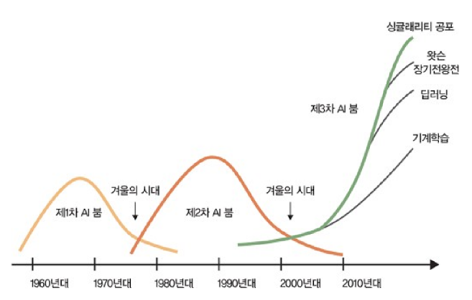
인공지능 겨울이란?
붐을 맞던 인공지능 연구가 여러 가지 문제로 인하여 연구개발에 부진해지는 시기를 의미

Slide 3
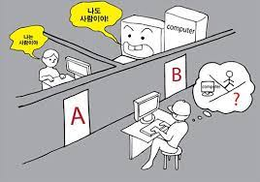
1차 인공지능 붐
튜링테스트 (Turing Test)
앨런 튜링이 제안한 시험
기계가 얼마나 인간과 비슷하게 대화할 수 있는지에 대해 기계에 지능이 존재하는지 판별하고자 하는 시험

Slide 4
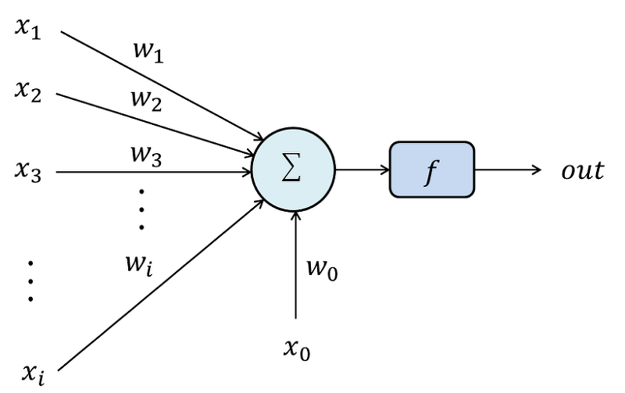
1차 인공지능 붐
인공지능 (Artificial Intelligence) 용어 탄생
최초의 인공신경망 퍼셉트론(Perceptron)
프랑크 로젠블라트에 의해 고안
다수의 신호를 입력받아 하나의 신호를 출력

Slide 5
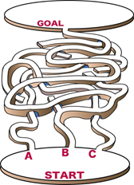
1차 인공지능 붐
이 시점 인공지능은 퍼즐이나 간단한 수학의 정리를 증명할 수 있는
추론과 탐색의 시대

Slide 6
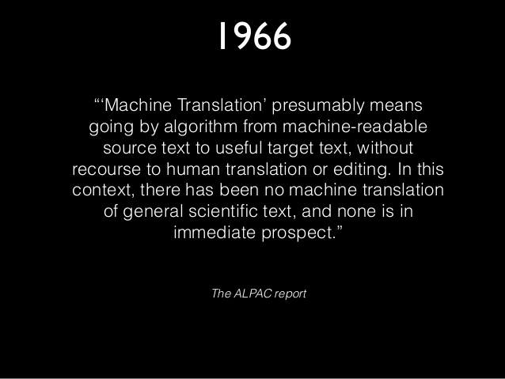
1차 인공지능 겨울 (1974 ~ 1980)
미국 ALPAC 보고서
인공지능 기술에 큰 실망감을 안겨주었다는 보고서
인공지능 연구에 자금 지원을 줄이게 됨

Slide 7
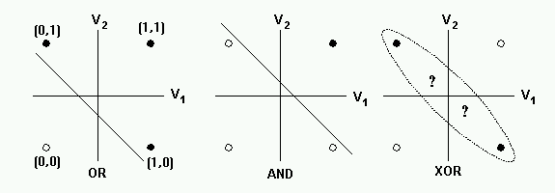
1차 인공지능 겨울 (1974 ~ 1980)
퍼셉트론(Perceptron)의 비판
퍼셉트론을 선형으로 표시하여 OR, AND, NAND 연산은 분류할 수 있지만 XOR 연산은 분류가 불가능 함

Slide 8
1차 인공지능 겨울 (1974 ~ 1980)
퍼셉트론의 한계
연구의 결과물에 대한 부진
자금의 지원 중단

Slide 9
2차 인공지능 붐
전문가 시스템(Expert System) 등장
인간이 전문적인 지식을 정리하여 컴퓨터에 기억시켜 일반인도 전문지식을 이용할 수 있도록 하는 시스템
최초 전문가 시스템 덴드랄(Dendral)

Slide 10
2차 인공지능 붐
Cyc 프로젝트
지식을 컴퓨터에 입력하여 인공지능 분야에 문제들을 해결하려 했던 프로젝트
CycL 언어

Slide 11
2차 인공지능 붐
신경망 재조명
Hopfield net : 새로운 신경망 형태
Backpropagation(역전파) : 신경망을 개선하기 위한 새로운 방법
=> 1차 겨울 이후 버려졌던 신경망 이론을 복구

Slide 12

2차 인공지능 붐
이 시점 인공지능은 전문가의 지식들을 컴퓨터에 저장하고 추론하던
지식표현의 시대

Slide 13
2차 인공지능 겨울 (1987 ~ 1993)
기술적 문제
Overfitting(과적합) : 기계학습에서 학습 데이터를 과하게 학습하는 현상
Vanishing gradient(기울기 소실)
Local Minimum, Local Maximum(극값)

Slide 14
2차 인공지능 겨울 (1987 ~ 1993)
전문가 시스템의 한계
존재하는 데이터에 대한 정보만 확인 가능
성능 부족

Slide 15
2차 인공지능 겨울 (1987 ~ 1993)
경제적 문제
성능이 급격히 좋아진 데스크탑 회사들
전문가 시스템의 비싼 유지비
버블 경제
자금 지원 중단

Slide 16
3차 인공지능 붐
머신 러닝
대량의 데이터와 알고리즘을 이용하여 인공지능을 학습시켜 작업 수행 방법을 익히는 것
인공지능을 구현하는 구체적 접근 방식
딥러닝
인공신경망에서 발전한 형태의 인공지능
완전한 머신 러닝을 실현하는 기술

